Slide 1
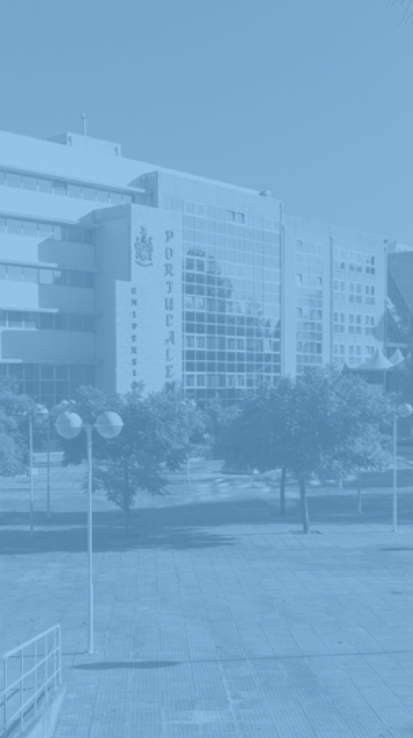

As crianças
nos textos jurídicos
da União Europeia
Dora Resende Alves
Daniela Serra Castilhos
20 / 11 / 2023
IMP.GE.090.2

Slide 2
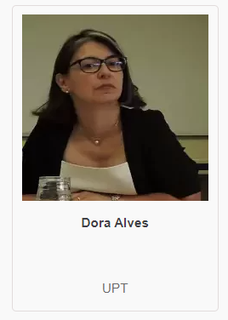
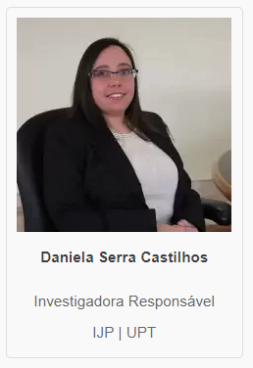

Slide 3

https://ciais.eventqualia.net/pt/2023/inicio/
VI Congresso Iberoamericano de Intervenção Social (VI CIAIS)
nos dias 20 e 21 de Novembro de 2023
subordinado ao tema “Infância e Juventude”

Slide 4
As crianças nos textos jurídicos da União Europeia
Introdução
1. Nos tratados da União Europeia e a criança
1.1. Na Carta dos Direitos Fundamentais da União Europeia
2. No direito derivado da União Europeia
3. No soft law
3.1. A criança nos ODS
Notas conclusivas
Referências bibliográficas

Slide 5
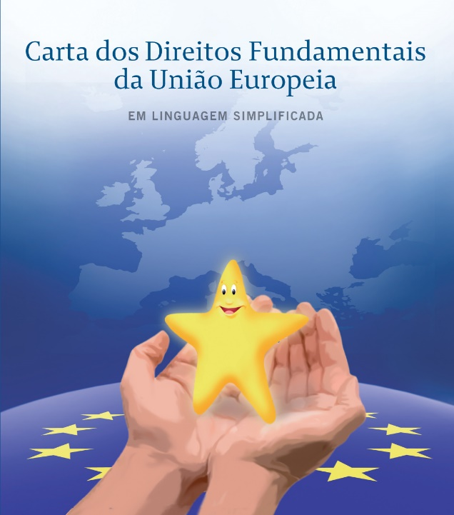
Carta dos Direitos Fundamentais
da União Europeia
2000 + 2009
Carta dos Direitos Fundamentais da União Europeia
artigo 24.º sobre os direitos da criança,
artigo 7.º relativo ao respeito pela vida familiar
artigo 14.º sobre o direito à educação
artigo 32.º sobre a proibição do trabalho infantil e proteção dos jovens no trabalho
artigo 33.º sobre a vida familiar e profissional.
+
Tratado da União Europeia:
artigo 3.º (objetivos da UE), n.º 3, § 2, e n.º 5
Tratado sobre o Funcionamento da União Europeia:
artigo 79.º, n.º 2, alínea d)
artigo 83.º, n.º 1, § 2
https://gddc.ministeriopublico.pt/perguntas-frequentes/sistema-de-protecao-da-uniao-europeia?menu=direitos-humanos
https://eur-lex.europa.eu/collection/eu-law/treaties/treaties-force.html

Slide 6
Artigo 24.º da CDFUE
Direitos das crianças
1. As crianças têm direito à proteção e aos cuidados necessários ao seu bem-estar. Podem exprimir livremente a sua opinião, que será tomada em consideração nos assuntos que lhes digam respeito, em função da sua idade e maturidade.
2. Todos os atos relativos às crianças, quer praticados por entidades públicas, quer por instituições privadas, terão primacialmente em conta o interesse superior da criança.
3. Todas as crianças têm o direito de manter regularmente relações pessoais e contactos diretos com ambos os progenitores, exceto se isso for contrário aos seus interesses.
IMP.GE.090.2

Slide 7
Artigo 3.º do TUE
(…)
3. (…)
A União combate a exclusão social e as discriminações e promove a justiça e a proteção sociais, a igualdade entre homens e mulheres, a solidariedade entre as gerações e a proteção dos direitos da criança.
(…)
5. Nas suas relações com o resto do mundo, a União afirma e promove os seus valores e interesses e contribui para a proteção dos seus cidadãos. Contribui para a paz, a segurança, o desenvolvimento sustentável do planeta, a solidariedade e o respeito mútuo entre os povos, o comércio livre e equitativo, a erradicação da pobreza e a proteção dos direitos do Homem, em especial os da criança, bem como para a rigorosa observância e o desenvolvimento do direito internacional, incluindo o respeito dos princípios da Carta das Nações Unidas.
(…)
IMP.GE.090.2

Slide 8
Artigo 79.º do TFUE
(…)
2. Para efeitos do n.º 1, o Parlamento Europeu e o Conselho, deliberando de acordo com o processo legislativo ordinário, adotam medidas nos seguintes domínios:
(…)
d) Combate ao tráfico de seres humanos, em especial de mulheres e de crianças.
(…)
Artigo 83.º do TFUE
1. (…)
São os seguintes os domínios de criminalidade em causa: terrorismo, tráfico de seres humanos e exploração sexual de mulheres e crianças, tráfico de droga e de armas, branqueamento de capitais, corrupção, contrafação de meios de pagamento, criminalidade informática e criminalidade organizada.
(…)
IMP.GE.090.2

Slide 9
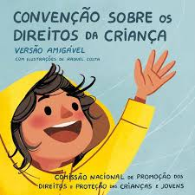

Convenção das Nações Unidas sobre os Direitos da Criança (CNUDC)
1989
https://www.unicef.pt/media/2766/unicef_convenc-a-o_dos_direitos_da_crianca.pdf
https://gddc.ministeriopublico.pt/instrumento/convencao-sobre-os-direitos-da-crianca-1
https://www.cnpdpcj.gov.pt/documents/10182/14801/Conven%C3%A7%C3%A3o+sobre+os+Direitos+da+Crian%C3%A7a+Inclusiva/5e57238d-3512-478a-bbc8-3b4d37695f4a

Slide 10
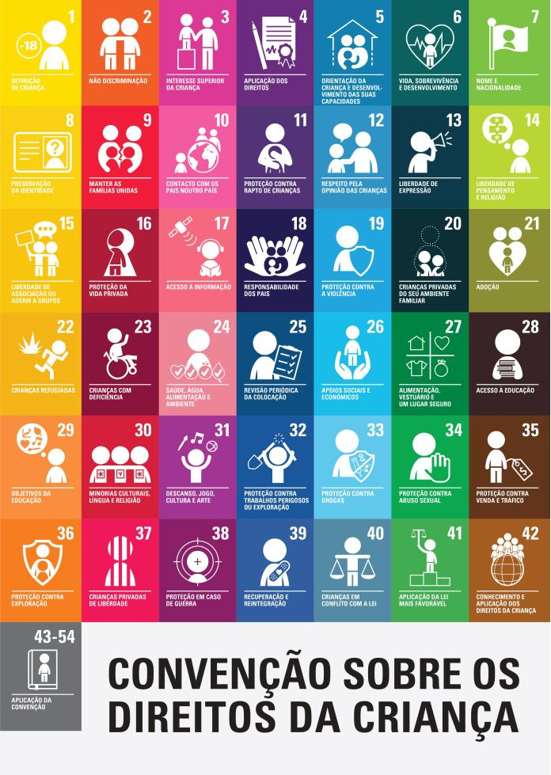
https://beiranews.pt/2020/11/20/convencao-sobre-os-direitos-da-crianca/

Slide 11
Directiva 2011/93/UE do Parlamento Europeu e do Conselho, de 13 de Dezembro de 2011, relativa à luta contra o abuso sexual e a exploração sexual de crianças e a pornografia infantil, e que substitui a Decisão-Quadro 2004/68/JAI do Conselho, JOUE L 335, 17.12.2011, pp. 1–14.
https://eur-lex.europa.eu/LexUriServ/LexUriServ.do?uri=OJ:L:2011:335:0001:0014:PT:PDF
+
Lei n.º 40/2020, de 18 de Agosto https://files.dre.pt/1s/2020/08/16000/0001200016.pdf
Directiva 2011/36/UE do Parlamento Europeu e do Conselho, de 5 de Abril de 2011, relativa à prevenção e luta contra o tráfico de seres humanos e à protecção das vítimas, e que substitui a Decisão-Quadro 2002/629/JAI do Conselho, JOUE L 101, 15.04.2011, pp. 1–11.
https://eur-lex.europa.eu/legal-content/PT/TXT/?uri=celex%3A32011L0036
+
Lei n.º 60/2013, de 23 de Agosto https://www.pgdlisboa.pt/leis/lei_mostra_articulado.php?nid=1973&tabela=leis

Slide 12
Comissão Europeia. (2021). Comunicação da Comissão ao Parlamento Europeu, ao Conselho, ao Comité Económico e Social Europeu e ao Comité das Regiões Estratégia da UE sobre os direitos da criança. Documento COM (2021) 142 final de 24.03.2021. Bruxelas, Bélgica: Serviço das Publicações da União Europeia. Obtido de https://eur-lex.europa.eu/legal-content/PT/TXT/?uri=CELEX%3A52021DC0142
Conselho da União Europeia. (22 de 6 de 2021). Recomendação (UE) 2021/1004 do Conselho de 14 de junho de 2021 relativa à criação de uma Garantia Europeia para a Infância. Jornal Oficial da União Europeia (223), L. Luxemburgo: Serviço das Publicações da União Europeia. Obtido de https://eur-lex.europa.eu/legal-content/PT/TXT/PDF/?uri=CELEX:32021H1004&from=PT

Slide 13
O que são os ODS?
Os ODS, ou Objetivos de Desenvolvimento Sustentável, são um conjunto de 17 metas globais estabelecidas pelas Nações Unidas para abordar desafios socioeconômicos e ambientais até 2030, que visam promover um desenvolvimento sustentável que atenda às necessidades das gerações presentes sem comprometer as futuras.

Slide 14
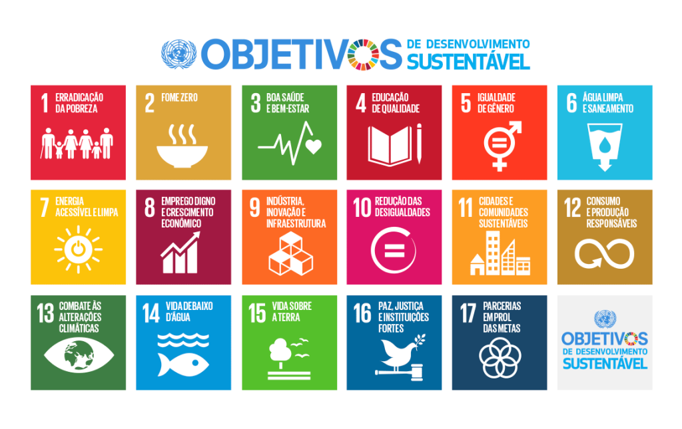

Slide 15
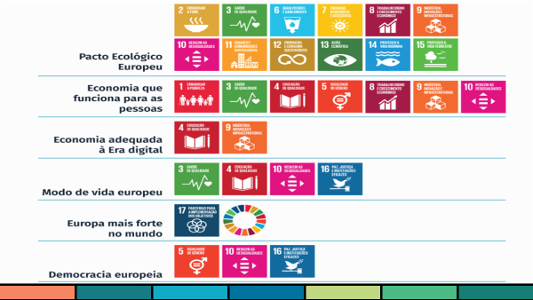

Slide 16
Referências breves
Albuquerque, C. (2001). Os direitos da criança: as Nações Unidas, a Convenção e o Comité. Portugal: Ministério Público. Gabinete de Documentação e Direito Comparado. Obtido de https://gddc.ministeriopublico.pt/sites/default/files/os_direitos_crianca_catarina_albuquerque.pdf
Alves, D. R., & Pacheco, F. (2021). De que falamos quando falamos de direitos fundamentais? Em J. P. Xavier, C. P. Albuquerque, J. Simões, & M. T. Cruz, Past, Present and Future of Human Rights: After the 70th Anniversary of the Universal Declaration of Human Rights 1948-2018 (pp. 61-86). Imprensa Universidade de Coimbra. Obtido de http://hdl.handle.net/11328/3736
Carvalho, S., Alves, D. R., Durão, N., Santos-Pereira, C., Tomás, S., Castilhos, D. S., & Carvalho, O. (2018). Convenção Sobre os Direitos da Criança: Conhecimento e Cumprimento. Em M. P. Pando Ballesteros, P. Garrido Rodriguez, & A. Muñoz Ramirez, El Cinquentenario de los Pactos Internacionales de Derechos Humanos de la ONU: Libro Homenaje a la Profesora Maria Esther Martínez Quintero (pp. 1649-1660). Ediciones Universidad de Salamanca. Obtido de http://hdl.handle.net/11328/2504
Diniz, A. C. (2017). Os direitos das crianças no âmbito internacional: uma perspectiva Soft Law e Hard Law. Revista Vianna Sapiens, 8(2). doi: https://doi.org/10.31994/rvs.v8i2.247
Martins, R. C. (2013). Anotação ao art. 24.º. Em M. Canotilho, & A. Silveira, Carta de Direitos Fundamentais da União Europeia Comentada. Coimbra: Almedina.

Slide 17

Gratas pela atenção,
dra@upt.pt
Professora Associada da Universidade Portucalense Infante D. Henrique.
Investigadora do Instituto Jurídico Portucalense.
Daniela Castilhos daniela.castilhos@ipleiria.pt
Politécnico de Leiria. Instituto Jurídico Portucalense - Pólo de Leiria, Portugal.
Investigadora do Instituto Jurídico Portucalense.
IMP.GE.090.2

Slide 18
IMP.GE.090.2

